Slide 1
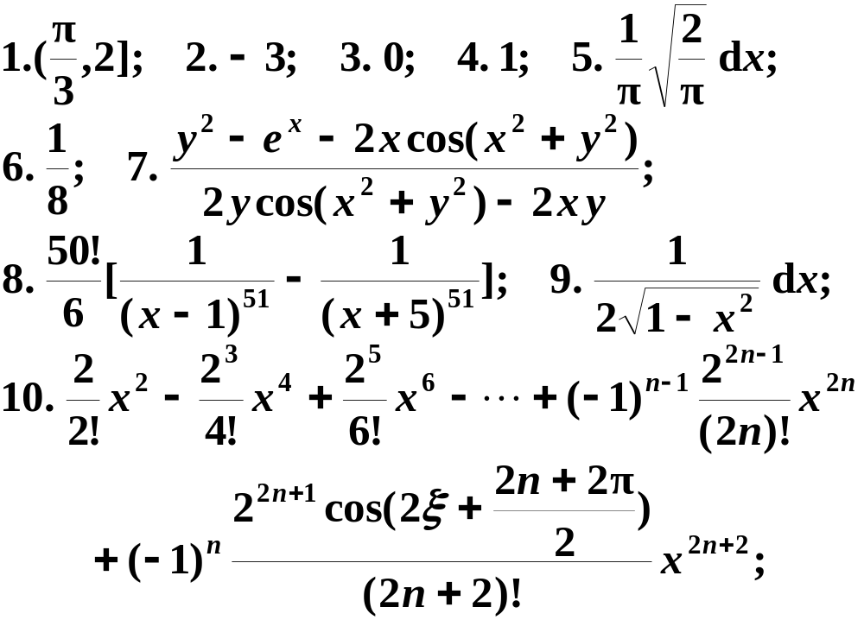
2002-2004期中答案
一. 2002年11月5日

Slide 2
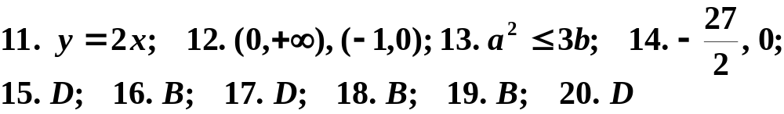

Slide 3
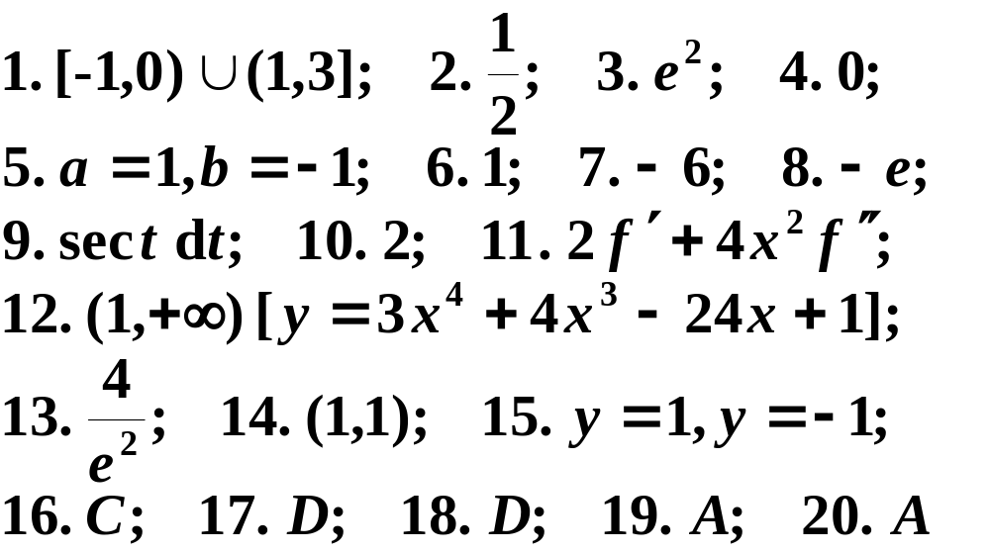
2002-2004期中答案
二. 2003年11月8日

Slide 4
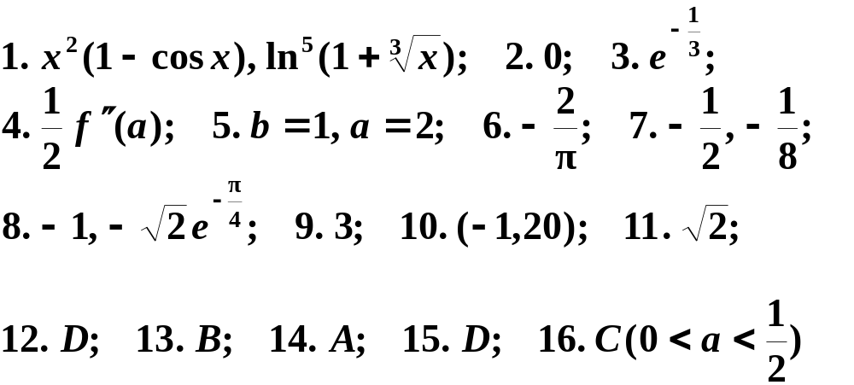
三. 2004年11月8日

